Slide 1
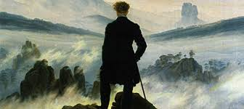
Le Romantisme

Slide 2
ÉVÉNEMENTS POLITIQUES | ÉVÉNEMENTS LITTÉRAIRES
LE SIÈCLE DES LUMIÈRES 1715: mort de Louis XIV
1715-1722: RÉGENT PHILIPPE D’ORLÉANS grandes réformes financières, crash boursier | 1721: MONTESQUIEU, LES LETTRES PERSANES
1722-1774: LOUIS XV 1763: TRAITÉ DE PARIS: COLONIES FRANÇAISES AUX MAINS DES ANGLAIS ET DES ESPAGNOLS Centralisation du pouvoir, roturiers aux finances | 1733: PRÉVOST, MANON LESCAUT 1759: VOLTAIRE, CANDIDE 1762: ROUSSEAU, EMILE OU DE L’ÉDUCATION 1751-1778: DIDEROT, ENCYCLOPÉDIES
1774: 1793: LOUIS XVI Aristocratie totalement exclue du pouvoir 1789: RÉVOLUTION FRANÇAISE | 1782: LACLOS, LES LIAISONS DANGEREUSES
1793-1799: PREMIÈRE RÉPUBLIQUE 1783-1794: LA TERREUR: LOUIS XVI ET MARIE-ANTOINETTE GUILLOTINÉS
1783: INDÉPENDANCE DES ÉTATS-UNIS
LE ROMANTISME 1799-1814: NAPOLÉON Ier 1804: VENTE DE LA LOUISIANE AUX AMÉRICAINS 1804: VENTE DE LA LOUISIANE AUX AMÉRICAINS
1814-1815: LOUIS XVIII 1815-1830: Charles X Révolution 1830-1848: Louis-Philippe – roi des Français 1848-1848: Louis-Philippe II, roi pour une demi-journée!! Révolution 1848-1851: 2e République: Napoléon III 1851-1871: (Napoléon III: Empereur. (Hugo se sent trahis - verraden).

Slide 3
La Révolution française
Acquis | Pertes
Idées modernes d’Égalité et de droits entre tous les hommes | Suppression de la noblesse et des privilèges
Droit de vote | Église vend ses terres aux laïcs
Émancipation des Juifs et des Protestants | Effondrement de l’économie française
Fin de l’esclavage | Effondrement de l’économie coloniale
Conscription universelle: l’armée passe au million d’hommes | Exode vers les grandes villes

Slide 4
NAPOLÉON 1er
Naissance en 1769, Corse.
Prend le pouvoir en 1799
Vend la Louisiane pour devenir Empereur le 18 mai 1804
Meurt en 1821 à l’Île Sainte-Hélène (verbannen).

Slide 5
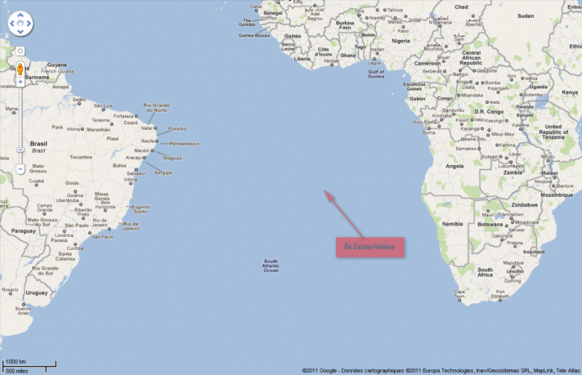

Slide 6
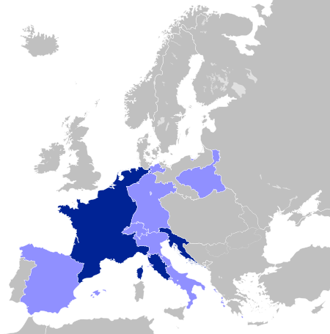
L’EMPIRE NAPOLÉONIEN - 1812

Slide 7
PREMIÈRE MOITIÉ DU XIXe SIÈCLE
Événements politiques et sociaux | Le Romantisme
1810: Censure impériale | Idéologues persécutés
La bourse de Paris, la Cour des comptes, le Code civil | Fuite du réel, vers un monde idéalisé (souvent vers le passé)
Le Code civil, le Code pénal | Le Culte du Moi: Chateaubriand: 1848: Mémoires d’outre-tombe
Instauration de la laïcité | Le mal du siècle: Victor Hugo: 1862: Les Misérables
Réinstauration de l’esclavage
Noblesse d’Empire
La Révolution industrielle
1814: Napoléon; Exil à l’Île d’Elbe Mars 1815: Route de Napoléon: À partir de Cannes: Les Cents jours 18 juin 1815: Bataille de Waterloo 22 juin 1815: Napoléon exilé à l’Île Sainte-Hélène

Slide 8
Aspects du Romantisme:
Le Mal du siècle: mislukte idealen van de Franse Revolutie en negatieve gevolgen van industrïele revolutie – sociale roman + belangstelling voor het verleden, verre landen, bovennatuurlijke.
Le Culte du Moi: het individu staat centraal – schrijven vanuit hun individuele beleving – de ik-persoon.
La Nature: de natuur symboliseert vrijheid, puurheid en vrede.

Slide 9
François de Chateaubriand – 1768 - 1848
Origines nobles
De la Révolution Française se rappelle voir le peuple marcher dans les rues de Paris portant à bras élevé des pic couronnées de têtes de décapités.
Il part pour les États-Unis. Est rappelé par Napoléon.
Mémoires d’Outre-Tombe: (Memoires van over het graf): événements historiques majeurs dont il fut témoin (Révolution, République, Empire, Restauration, Monarchie de Juillet)

Slide 10
Victor Hugo – 1802-1885
Les Misérables: deux textes.
Le premier: écrit en France – 1848
Le deuxième: écrit en exil à Guernesey – 1862
Contre les injustices sociales, politiques et économiques, contre Napoléon III.

Slide 11
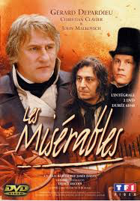
Les Misérables

